Slide 1
ГБДОУ ЦРР - детский сад №48
Красносельского района СПб
«Формирование у детей культуры здорового питания»
Подготовили:
Быковская О.А.
Попова Т.А
Санкт-Петербург
2017 год

Slide 2
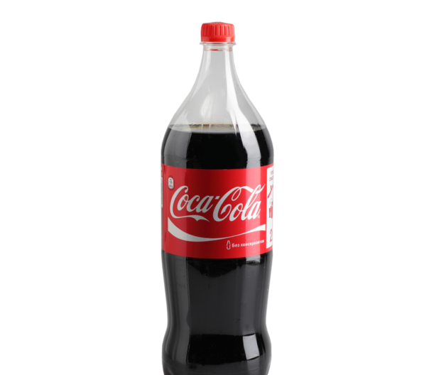
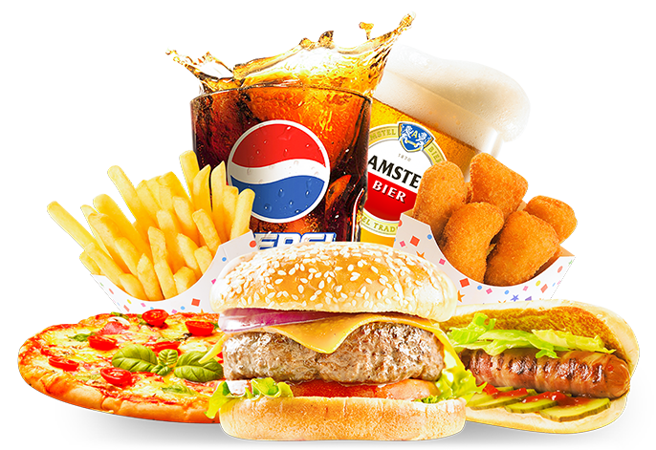
Что же выбрать?
Что же выбрать?
?
?
Что же выбрать?
?

Slide 3
Важнейшая задача, которая стоит перед педагогами:
сохранить, поддержать и обогатить здоровье детей, научить их заботиться о своем здоровье и сформировать у дошкольников культуру здорового питания!

Slide 4
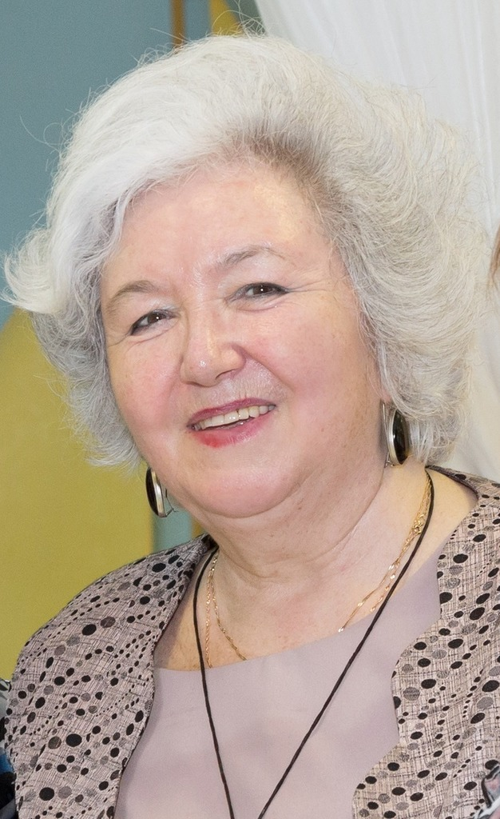
Крылова
Наталья Михайловна - кандидат педагогических наук, доцент кафедры дошкольного образования Пермского государственного гуманитарно-педагогического университета, Президент АНО «Дом радости», автор Программы «Детский сад — Дом радости».

Slide 5
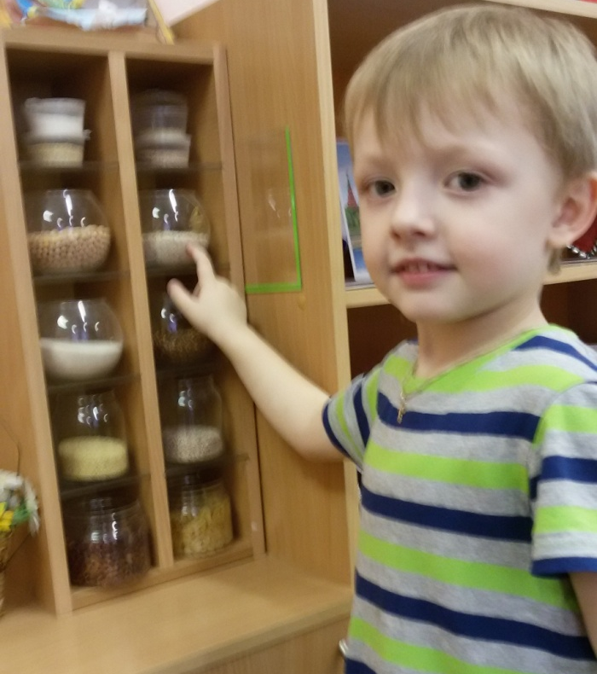
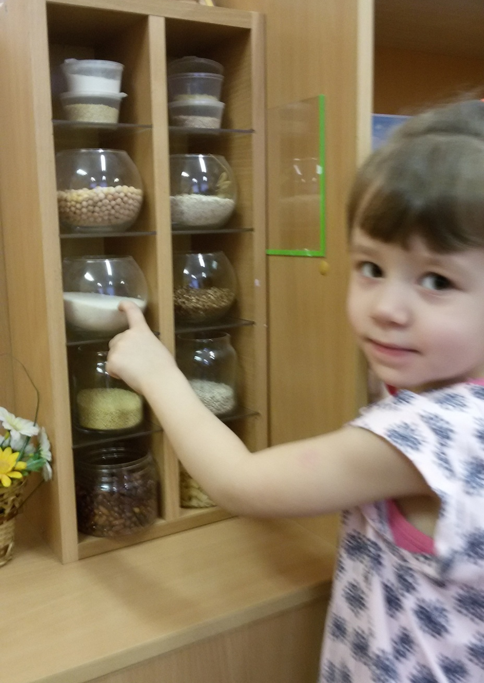
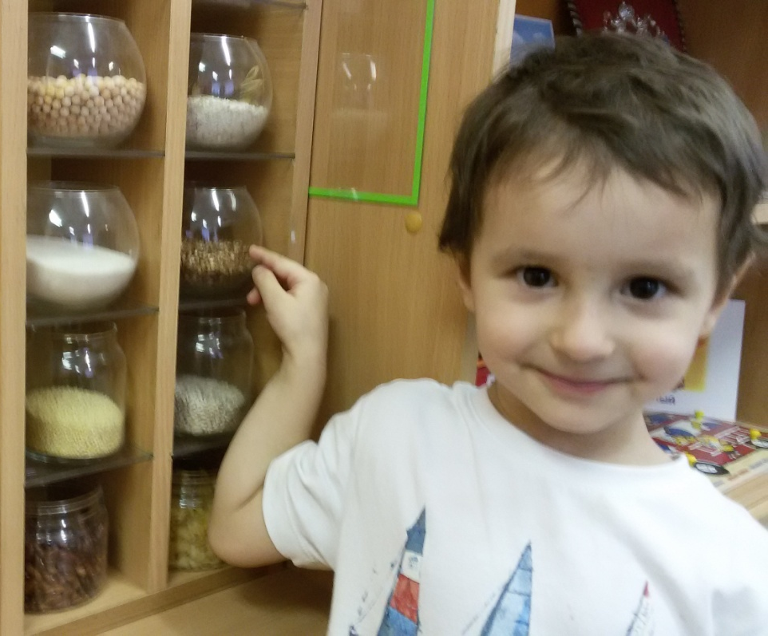

Slide 6
Опробование
продуктов

Slide 7
ТЕХНОЛОГИЯ
ОПРОБОВАНИЯ ПРОДУКТА
I. Отгадать, что будем опробовать

Slide 8
II. Ответить на вопросы
1.Что нам говорят глазки?
2.Что нам говорят пальчики?
Какой продукт?
3.Что говорит наш носик?
4.Что нам говорят зубы и язычок?

Slide 9
ОПРОБОВАНИЯ ПРОДУКТА
В СТАРШЕМ ДОШКОЛЬНОМ ВОЗРАСТЕ
Формирование
культуры
здорового
питания
Расширение
знаний
об окружающем
мире
Обогащение
сенсорного
опыта

Slide 11
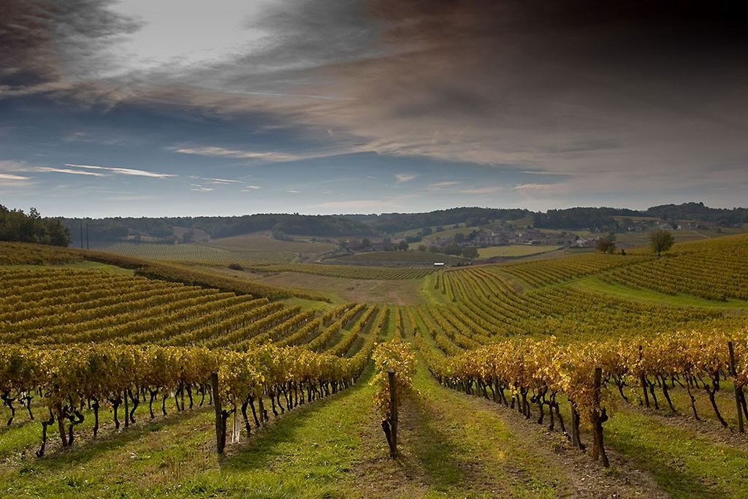
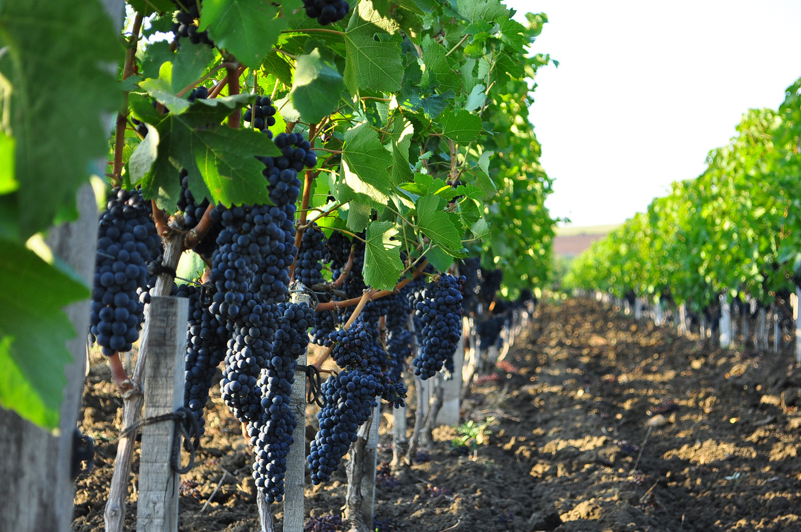
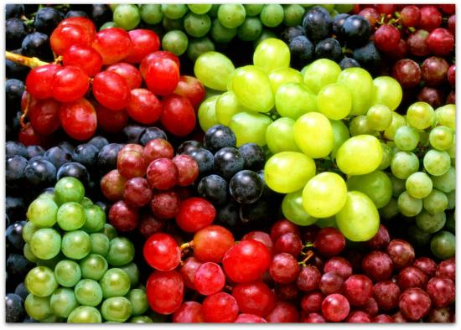
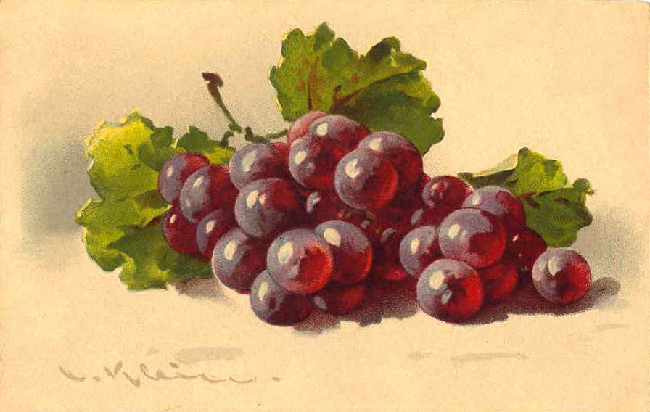
??????????
Что вы знаете о
винограде?
Где растёт виноград?
Как растёт виноград?
Какой бывает виноград?

Slide 12
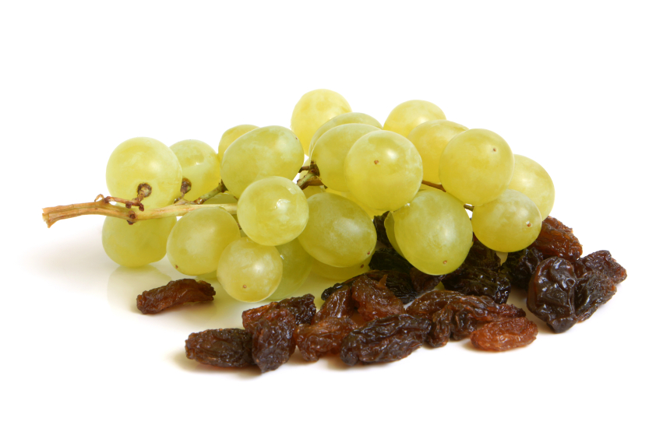

Slide 13
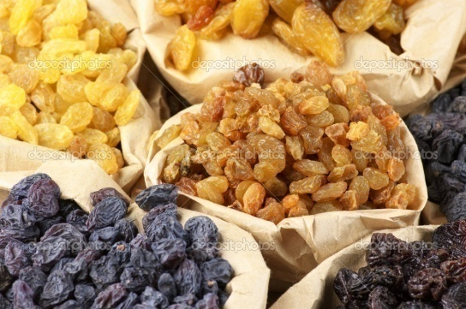
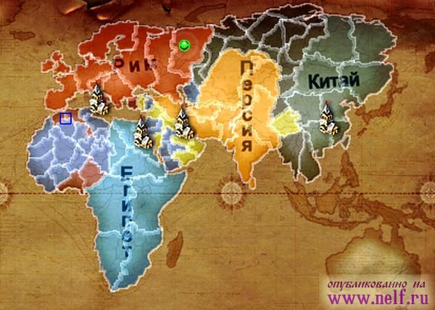
Где впервые начали производить изюм?

Slide 14
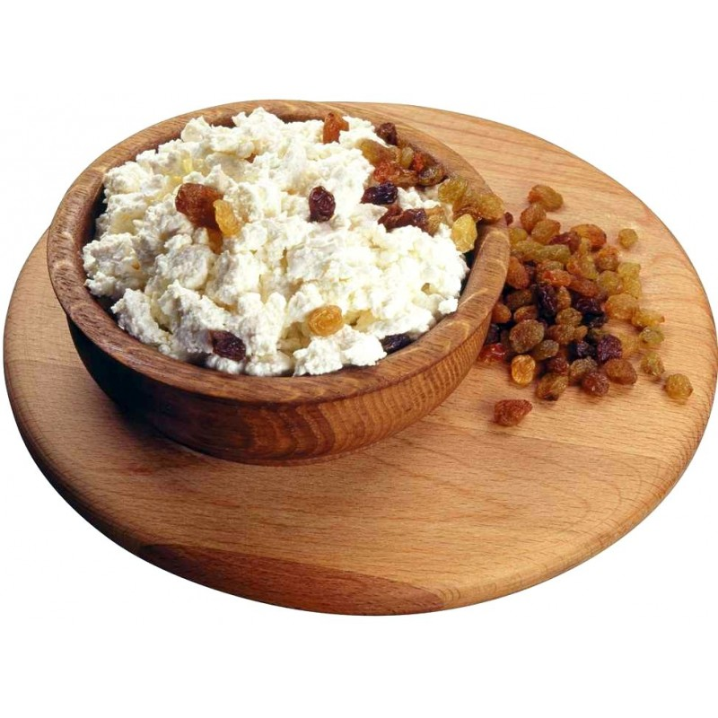
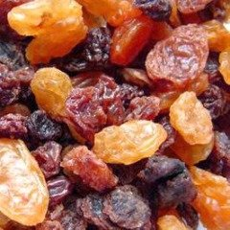
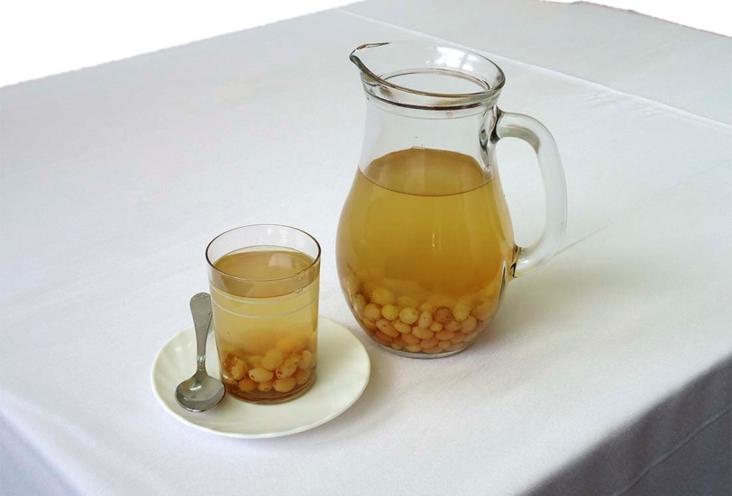
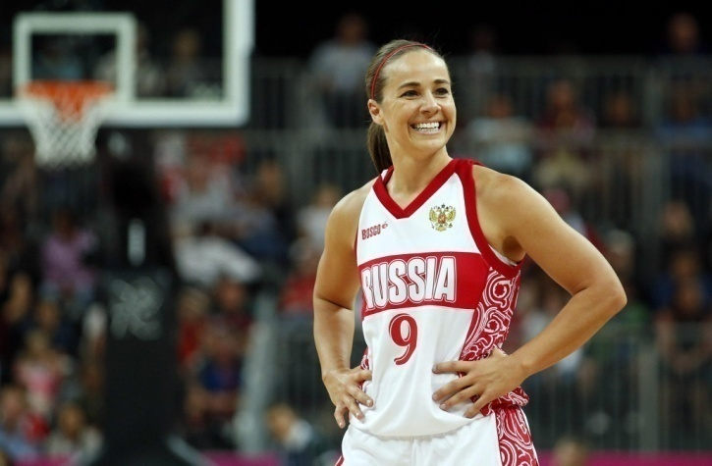
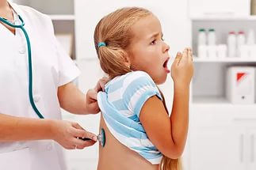
Польза изюма?

Slide 15
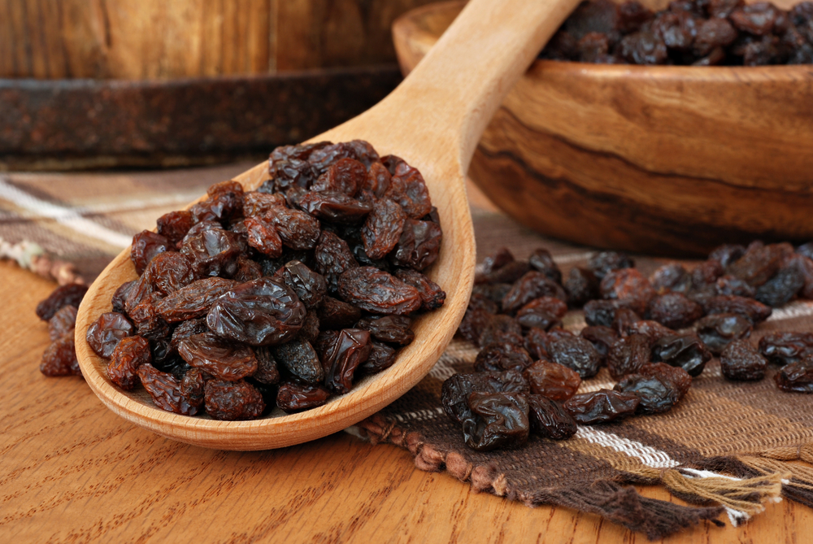
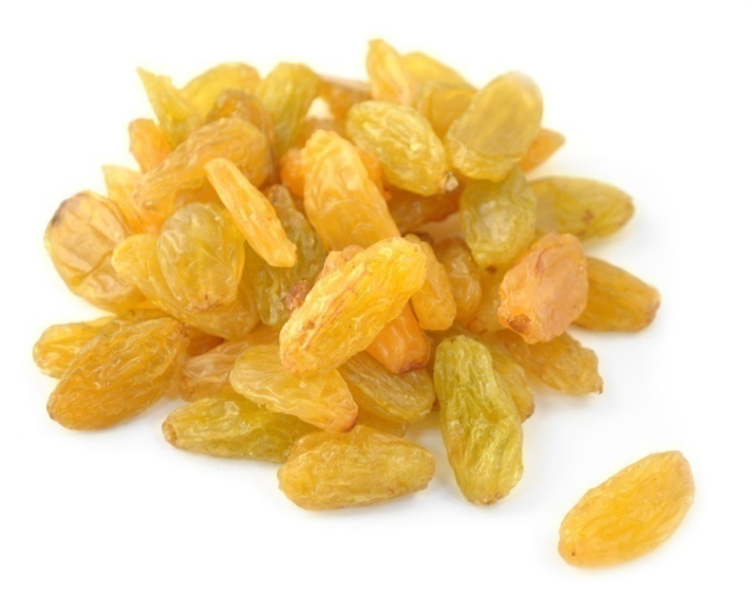
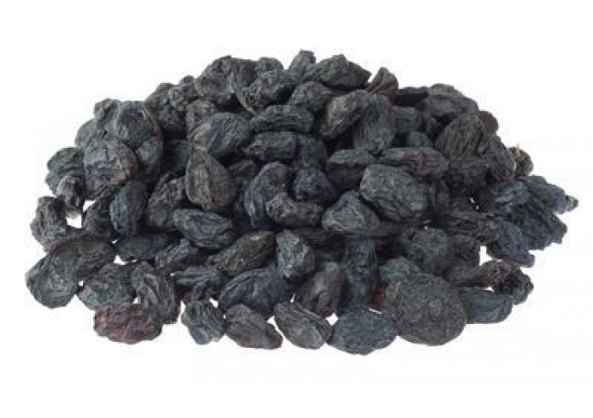
Какой изюм полезнее?

Slide 16
Притча:
Пришёл казах в гости
к другу узбеку.
Узбек поставил угощение.
Казах, привыкший
есть еду горстями,
схватил горсть изюма и отправил в рот.
Узбек на это заметил:
это у нас изюмом называют,
его по одной ягодке съедают.

Slide 18
Дети
Узнают о пользе
продуктов
Дети Учатся
Слушать и слышать
Педагога и друзей
У детей формируется культура здорового питания

Slide 19
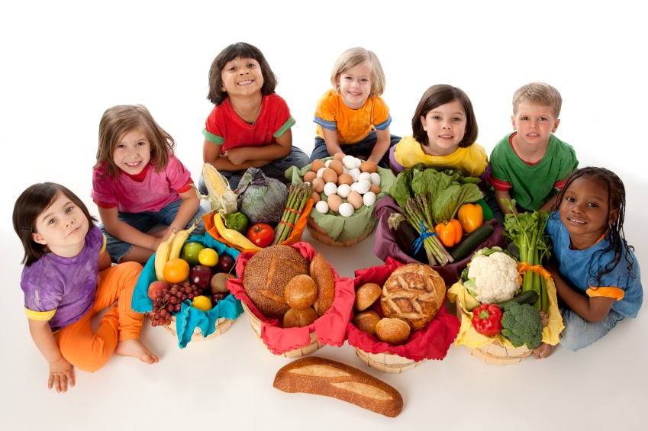
Спасибо за внимание!

